Slide 1
Magneettikenttä

Slide 2
Tutkimus 1 video
Havaintoja

Slide 3
Magneettikenttä
Magneetin napojen ympärille ja välille muodostuu magneettikenttä
Magneettikentän viivat piirretään pohjoisesta etelään.
Magneettikentän kenttäviivat ovat aina suljettuja

Slide 4
Sähkökenttä
muistikuvia

Slide 5
Magneettikentän voimakkuus
Magneettivuon tiheys $\overline{B}$
Yksikkö tesla T
Maan magneettivuon tiheys on 20 µT-60 µT
Kestomagneetin magneettivuon tiheys on 0,1 mT-100 mT
Mistä johtimen ympärille muodostuvan magneettivuon tiheys riippuu?
Sähkövirran suuruus
etäisyys

Slide 6
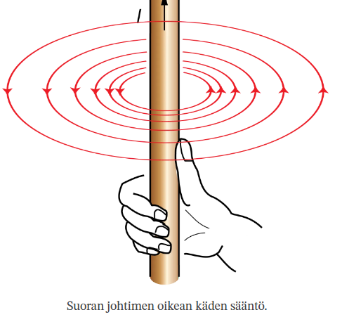
Virtajohtimen magneettikenttä
Oikean käden sääntö:
Peukalo osoittaa virran suunnan. Muut sormet magneettikentän suunnan
Magneettikentän piirtäminen
Ruksi menee paperin sisään
Piste tulee paperista ulos.

Slide 7
Johdinsilmukan ja käämin magneettikenttä
Hyödynnetään edellistä sääntöä

Slide 8
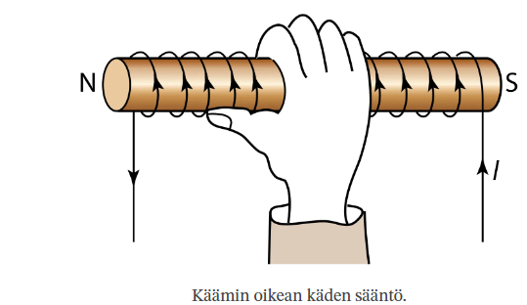
Käämin oikean käden sääntö
Sormet kaartuvat sähkövirran suuntaan. Peukalo osoittaa magneettikentän suunnan
Käämin magneettikenttä on likimain homogeeninen

Slide 9
Tehtäviä
2-5, 2-6, 2-8, 2-9

